Slide 1
Temadag Rasisme og diskriminering

Slide 2
Rasisme
Eksempler / Erfaringer ?
Definisjon
Rasisme er i smal betydning oppfatninger, holdninger eller handlinger som deler mennesker inn i påståtte «raser» hvor noen hevdes å være mer verdifulle enn andre.
(https://snl.no/.search?query=rasisme)

Slide 3
Nasjonalisme
Eksempler / Erfaringer ?
Definisjon
Nasjonalisme er både en følelse av tilhørighet mennesker kan ha og en politisk ideologi.
(https://snl.no/.search?query=nasjonalisme)

Slide 4
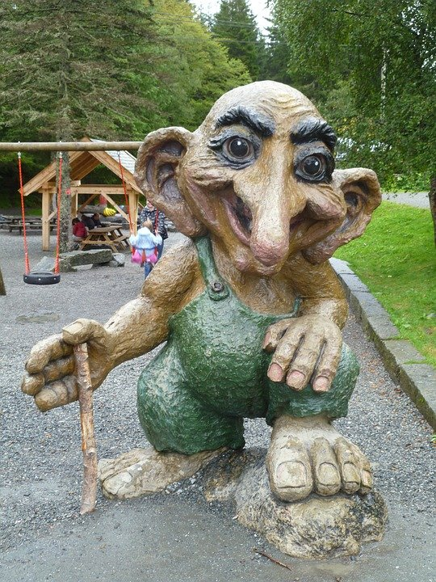
Nasjonalromantikk
Eksempler /
Erfaringer ?
Definisjon
Nasjonalromantikken er en åndsstrømning som var dominerende i hele Norden rundt midten av 1800-tallet. Man søkte tilbake til sitt eget folk og dets historie, med interesse for blant annet folkelige tradisjoner, diktning og musikk
(https://snl.no/.search?query=nasjonalromantikk)

Slide 5
Patriotisme
Eksempler / Erfaringer ?
Definisjon
The feeling of loving your country more than any others and being proud of it
(https://dictionary.cambridge.org/dictionary/english/patriotism)
Patriot betyr fedrelandsvenn, for eksempel brukt om en som kjemper for fedrelandets frihet.
(https://snl.no/.search?query=patriot)

Slide 6
Fordommer
Definisjon
Holdning…en tendens til å tenke, føle og handle positivt eller negativt overfor noe
En særlig unyansert og lite saklig begrunnet holdning kalles fordom (for eksempel rasistisk fordom).
(https://snl.no/holdning)
Eksempler / Erfaringer ?

Slide 7
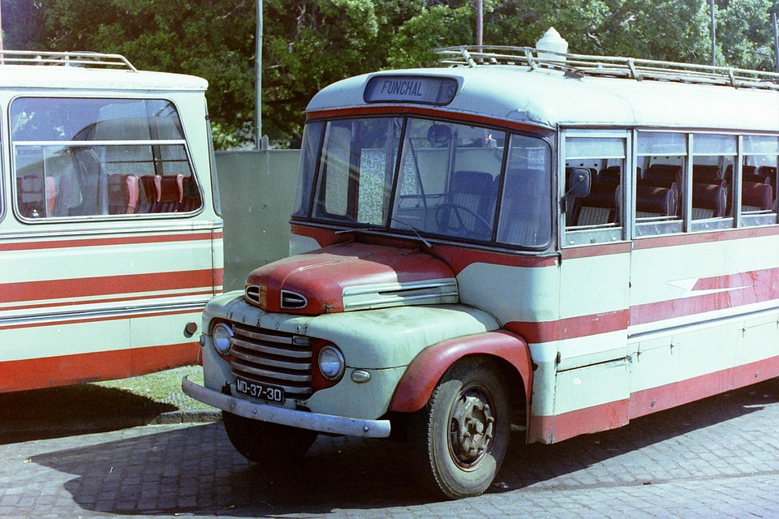
Diskriminering
Eksempler / Erfaringer ?
Definisjon
Rosa Parks (Buss boikott, 1955)
Diskriminering betyr å behandle noen mindre gunstig enn andre. Ordet brukes oftest for å betegne en usaklig eller urimelig forskjellsbehandling av individer på grunnlag av deres kjønn, religion, tilhørighet til etniske grupper, nasjonaliteter eller nedsatt funksjonsevne.
(https://snl.no/.search?query=diskriminering)
OMOD: Organisasjonen Mot Offentlig Diskriminering

Slide 8
Kamp mot diskriminering USA – 1960-tallet
Martin Luther King
I have a dream1963
I have a dream that my four little children will one day live in a nation where they will not be judged by the color of their skin but by the content of their character.
(https://www.npr.org/2010/01/18/122701268/i-have-a-dream-speech-in-its-entirety?t=1622748229452)

Slide 9
Systematisk Arbeid med Mestring og Motivasjon i voksenopplæring Rasisme og diskriminering
Notes:
Det kan være lurt å bruke tolk de første 2-3 øktene og la dem skrive på morsmålet når de svarer første gang på spørsmålene 1-5 i metoden. Etter hvert lærer de så gangen i metoden, og klarer ofte greit å skrive på norsk til tross for svake norsk-kunnskaper.

Slide 10
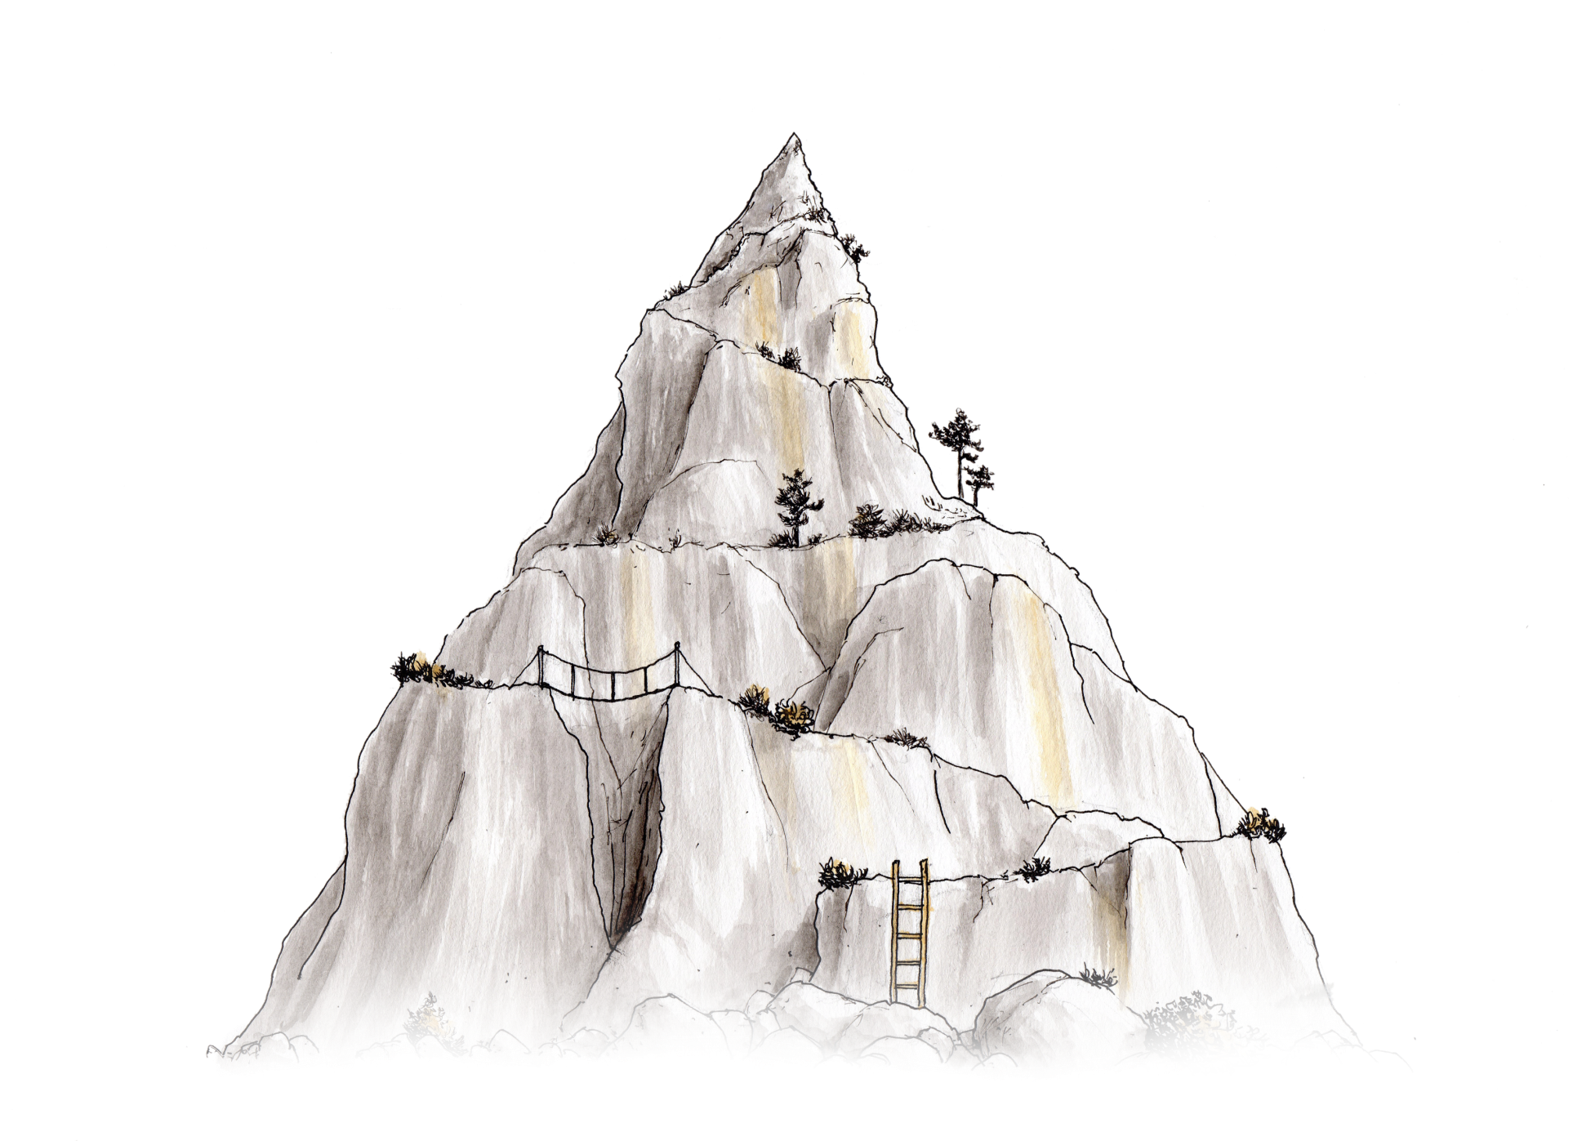
Motivasjon og livsmestring økt 1
En femtrinns mestrings- og motivasjonsmetode
Illustrasjoner av Jørgen Aurebekk
Notes:
Introduksjon: Mange som kommer til et nytt land og en ny kultur strever både med å lære språk og å mestre livet på det nye stedet. Derfor vil vi bruke litt tid på en metode som handler om nettopp dette, hvordan en kan jobbe for å lykkes med å mestre både det å lære og livet generelt. Vi kan sammenligne livet med det å gå i fjellet. Noen ganger kan det virke vanskelig å nå toppen, og noen ganger kan en ikke klatre rett opp, så en må ta noen omveier. Slik er det med livet også. Noen ganger må vi prøve litt forskjellige ting for å finne ut hva som skal til for at vi har det bra. Metoden vi skal bruke her handler om å finne ut hva en ønsker, hva som er viktig, hva som allerede er bra, hva som er vanskelig og hva en trenger å gjøre noe med.

Slide 11
Fellesskap
Klatre opp fjellet, gå trinnene alene eller sammen med noen?
Notes:
Dersom noe i livet oppleves som altfor vanskelig og nærmest umulig, så er det lurt å se rundt seg om det er noen i omgivelsene som kan hjelpe. Akkurat som når en driver med fjellklatring, så trenger en noen ganger støtte for å komme gjennom noe som er spesielt vanskelig. Ofte er det noen rundt en kan spørre, kanskje familie, venner, lærere, noen fra flyktningetjenesten eller lege, de kan for eksempel hjelpe med råd og veiledning, men selve klatringen eller handlingen må du stort sett gjøre selv.

Slide 12
En femtrinns motivasjonsmetode
Hvem har ansvar for å gå opp trinnene?
Notes:
Metoden vi skal bruke nå har fem trinn, og det å bruke denne metoden er nesten som å gå opp en trapp. Hvem har ansvar for å gå opp trinnene - er det jeg som lærer eller er det hver enkelt elev? En lærer kan ikke GI elevene motivasjon - det er noe alle elever må jobbe med selv. Det er viktig å ta små skritt, og når dere klarer å lykkes med en og en ting, kan dere oppleve at dere ønsker å få til enda mer. Dette kan skape økt motivasjon fordi dere henter den fram i DERE SELV gjennom å jobbe med det som er viktig for hver enkelt av dere.

Slide 13
Hvordan ser trappetrinnene dine ut?
Notes:
Alle har vanskeligheter i livet, og noen av dem kan virke veldig store. Noen ganger kan en føle at det å ta neste skritt føles som å klatre opp et altfor stort trappetrinn. Livet kan føles som et slit, forventningene og kravene er høye og de neste skrittene kan virke uoverkommelige. Hvordan ser «livstrappa» DI ut? Har trinnene passe størrelse for deg, slik at du klarer å ta ett trinn om gangen, eller er de altfor høye? Kanskje trenger du å lage flere trinn i trappa di og ta et lite steg om gangen? Reflekter litt over dette hvis elevene har innspill. Hvis ikke, gå videre til neste bilde.

Slide 14
Trinn 1:
Hva er viktig
for at ikke rasisme skal utvikle seg i ulike miljø?
Notes:
Elevene får første refleksjonsspørsmål og skriver i loggboka si uten å diskutere med sidemann.

Slide 15
Trinn 2:
Hva gjør jeg allerede som er bra for å forebygge rasisme i mine omgivelser
Notes:
Elevene får refleksjonsspørsmål nummer to. Lærer bør oppmuntre elevene til å skryte av seg selv: Skriv om ferdigheter på skole og i fritid, fine egenskaper og gode sider ved dem selv. Lærer oppmuntrer i tillegg til å se hva som er godt i livet, både på skolen, i fritida og hjemme. Legg vekt på at selv «små» ting som vi er gode på, er viktige, selv om andre ikke ser dem, og selv om vi ikke får applaus for dem. Det er viktig at vi ikke sammenligner oss med andre når vi skal se hva vi er fornøyd med og gode på. Presiser at når vi klarer å se det som er bra, blir vi ofte gladere og mer motiverte. Elevene skriver deretter refleksjoner i loggboka si uten å diskutere med sidemann.

Slide 16
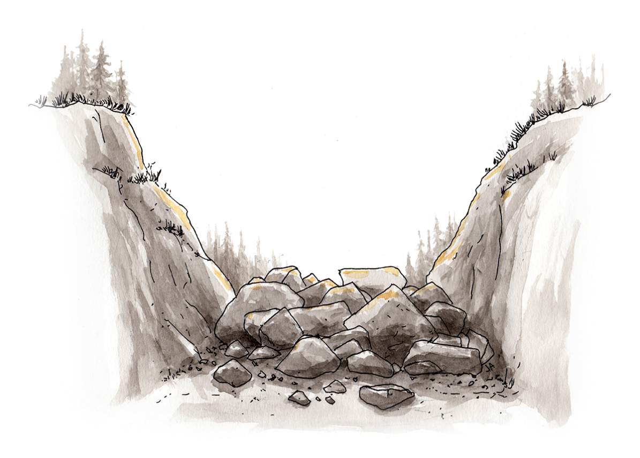
Trinn 3:
På hvilken måte er rasisme en hindring for meg?
Notes:
Hvis elevene synes det er vanskelig å komme i gang med tredje refleksjonsspørsmål, kan lærer komme med eksempler. Disse kan inkludere forhold både på skolen, i fritida og hjemme. Elevene skriver svar i loggboka si uten å diskutere med sidemann. Lærer forklarer at neste gang skal elevene få se hva de selv har svart på alle tre spørsmålene og presiserer at nødvendig omskriving blir gjort for å ivareta anonymiteten. I tillegg presiserer lærer at hvis det kommer fram alvorlige aspekter i elevrefleksjonene, vil disse bli behandlet utenom ordinært metodearbeid og i samarbeid med kvalifisert personell.

Slide 17
Avtale
Trinn 4: Fokus
Trinn 5: Gjennomføring
Hva kan vi ha fokus på for å stoppe rasisme?
Hva skal vi konkret gjøre for å stoppe rasisme?
Notes:
Lærer forklarer at nå starter vi selve arbeidet med det elevene har skrevet. Spørsmålene i trinn 4 og 5 leses opp. Lærer forteller at han/hun på forhånd har valgt ut noen fokuspunkter fra elevenes loggbøker som skal settes inn i en avtale der man lager en felles klasseavtale og deretter en individuell avtale med seg selv. Denne avtalen skal de komme fram til gjennom å jobbe med trinn 4 (fokus) og 5 (gjennomføring). Lærer minner om trappa og trappetrinnene: Stort sett klarer vi å gå trappa selv, men når problemene blir for store, må vi tørre å be om hjelp. Det gjelder for både barn og voksne.

Slide 18
Refleksjoner om rasisme
Hva er viktig for at ikke rasisme skal utvikle seg i ulike miljø?
Hva gjør jeg allerede som er bra for å forebygge rasisme i mine omgivelser?
På hvilken måte er rasisme en hindring for meg?
Hva kan vi ha fokus på å for å stoppe rasisme?
Hva skal vi konkret gjøre for å stoppe rasisme?

Slide 19
Livet kan være som en stri elv
Notes:
Noen ganger kan en oppleve at livet er som en stri elv med sterke strømmer og skremmende stryk. For eksempel kan en føle at alt må skje på en gang, en må lære norsk, få seg utdanning, få seg jobb, skjønne systemer, og en blir lett stresset fordi en aldri har nok tid. Også når en lærer i fagene kan det oppleves slik. Det er prøver, innleveringer, krav i alle fag. Dersom en har lært seg teknikker for å sortere hva som er viktig og hva en trenger fokus på, et skritt om gangen, så vil det sannsynligvis være litt enklere å håndtere livet og skole i en krevende tilværelse, og å tilegne seg språk eller fagkunnskap et skritt om gangen. Dette kan sammenlignes med å være i en stri elv. Dersom en har lært seg å svømme godt, så går det kanskje greit å svømme i ei elv, men dersom en ikke har lært seg å svømme, så kan det gå galt, og en går utfor noen tøffe stryk.

Slide 20
Systematisk arbeid med mestring, medvirkning og motivasjon May Olaug Horverak & Gerd Martina Langeland - støttet av Helsedirektoratet og Agder fylkeskommune gjennom folkehelseprosjektet På felles vei – helsefremmende barnehager og skoler (HBS), Agder fylkeskommune gjennom Veikart for bedre levekår på Agder, Universitetet i Agder, ABUP Sørlandet Sykehus, Integrerings- og mangfoldsdirektoratet og Statsforvalteren i Agder Tema rasisme og diskriminering: Utarbeidet i samarbeid med Kedir Diary. Illustrasjoner av Jørgen Aurebekk. Bilder fra Pixabay

